Slide 1
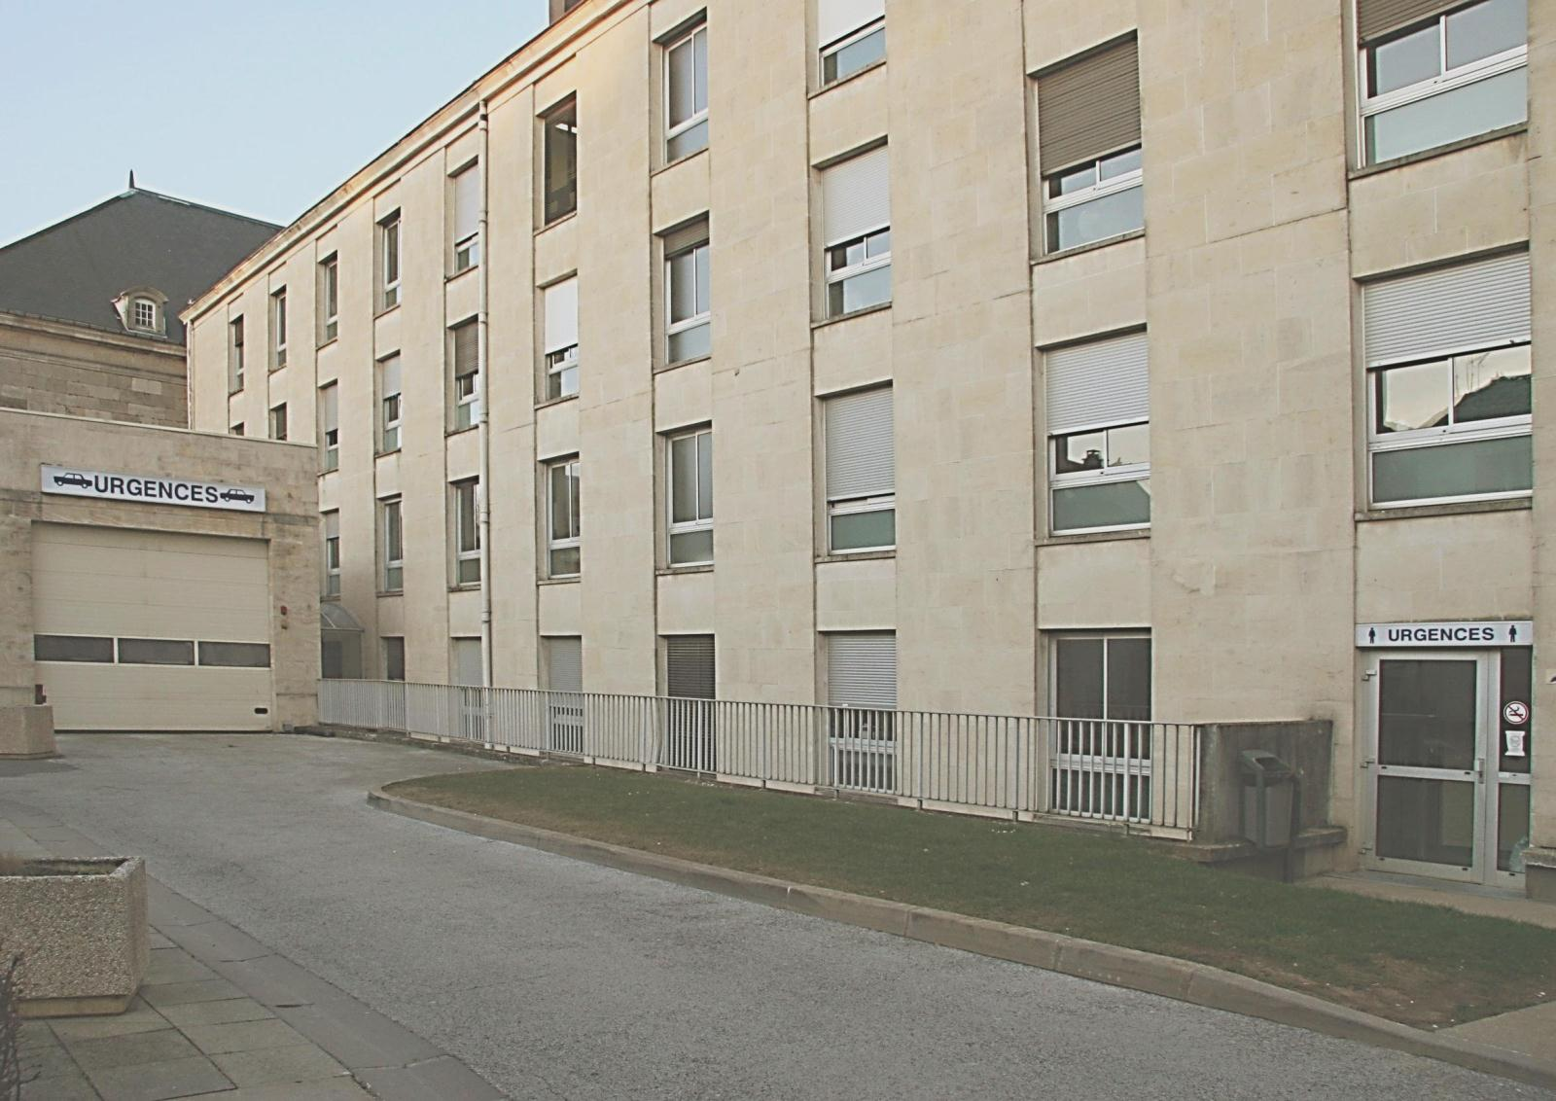
CONDUITE À TENIR FACE À UN AIT
Dr ESCUDIER Vincent
22 Mars 2012

Slide 2

La reconnaissance de l’AIT
    Par le patient
    Et par le médecin
Est l’étape indispensable
Qui va permettre de mettre en œuvre rapidement les mesures qui vont éviter la survenue d’un infarctus cérébral

Slide 3
1- RECONNAITRE UN AIT

Slide 4
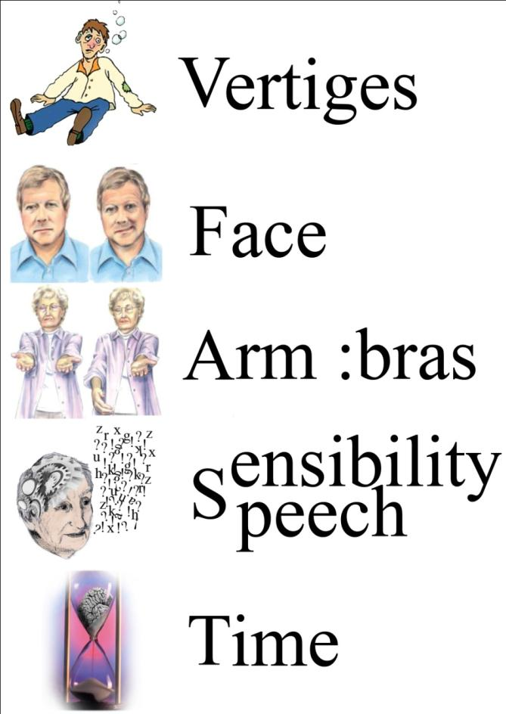
GRAND PUBLIC

Slide 5
DEFINITION DE L’OMS
« Un AIT est la perte brutale d’une fonction cérébrale ou oculaire durant moins de 24 heures supposée due à une embolie ou à une thrombose vasculaire. »

Slide 6
MAIS
Le plus souvent, leur durée est de
2 à 15 minutes :
    Moins de 5 minutes dans 25% des cas
    Moins de 1 heure dans 60% à 70% des cas
Passé une heure, la probabilité que les symptômes régressent en moins de 24 heures < 15%

Slide 7
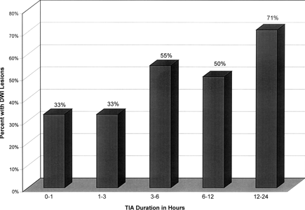
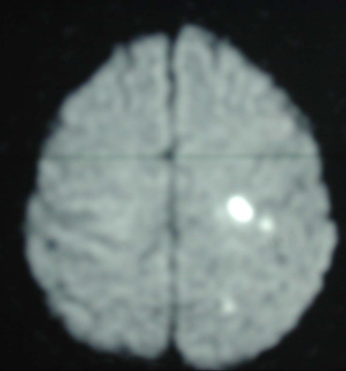
Anomalies en IRM de diffusion
Presque 1 AIT sur 2
Anomalies IRM de diffusion en fonction de la durée de l’AIT (Etude sur 42 AIT)
Kidwell et al, Stroke 1999
Deficit hémicorps droit de 30 minutes
Scanner : normal
IRM : hypersignaux en diffusion

Slide 8
2004 : nouvelle définition de l’AIT
Un AIT est un épisode neurologique déficitaire de survenue brutale causé par une ischémie focale du cerveau ou de la rétine, dont les symptômes durent typiquement moins d’une heure, et sans signe d’infarctus cérébral aigu.
Le corollaire étant que tout symptôme neurologique persistant ou s’accompagnant de signes d’ischémie sur les examens neuroradiologiques est considéré comme un AVC.

Slide 9
Sémiologie des AIT
AIT probable : installation brutale (< 2min)
Territoire carotidien :
    Troubles visuels (cécité monoculaire ou HLH),
    Troubles du langage (aphasie ou dysarthrie),
    Troubles moteurs : faiblesse, paralysie ou maladresse du membre sup et/ou inf et/ou de la face
    Troubles sensitifs : paresthésies ou perte de la sensibilité des membres sup et/ou inf et/ou de la face
Territoire VB :
    Troubles moteurs (faiblesse, paralysie ou maladresse) intéressant les membres supérieurs et/ou inférieurs, et/ou la face, de façon uni- ou bilatérale
    Troubles sensitifs (perte de sensibilité, paresthésies) intéressant le côté droit, le côté gauche ou les 2 côtés
    Perte de la vision dans un ou dans les 2 hémichamps visuels homonymes
    Perte de l’équilibre, instabilité, vertige, diplopie, dysphagie, dysarthrie. Ces signes sont caractéristiques mais ne doivent pas être considérés comme un AIT lorsqu’ils surviennent isolément.

Slide 10
AIT possible : ne sont pas évocateur d’un AIT sauf s’ils sont associés entre eux ou avec les symptômes précédemment décrits :
    vertige,
    diplopie,
    dysarthrie,
    troubles de la déglutition,
    perte d’équilibre,
    symptômes sensitifs isolés de la face ou qu’une partie d’un membre

Slide 11
Symptômes ne devant pas, sauf exception, faire évoquer un AIT
Troubles de la vigilance isolé
Etourdissement isolé
Vertige isolé
Dysarthrie isolée
Dysphagie isolée
Diplopie isolée
Faiblesse généralisée
Confusion isolée
Amnésie isolée
Incontinence sphinctérienne urinaire ou anale
Perte de la vision associée à une altération de la vigilance
Drop-attack isolée
Progression selon une « marche » d’un trouble sensitif
Acouphènes

Slide 12
Diagnostic différentiel
Affections neurologiques : migraine avec aura, crises épileptiques focales, tumeur cérébrale, méningiome intracrânien, malformation vasculaire cérébrale, hématome sous dural chronique, sclérose en plaques, ictus amnésique, myasthénie, paralysie périodique, narcolepsie, catalepsie
Affections non neurologiques : troubles métaboliques (hypoglycémie, hyponatrémie, hypercalcémie, hyperglycémie), encéphalopathie hépatique ou hypertensive, maladie de Ménière, vertige paroxystique positionnel bénin, névrite vestibulaire, syncopes, lipothymie, hypotension orthostatique, hystérie.

Slide 13
Exemple
Monsieur C Louis André né le 09/02/1927
Antécédents : appendicectomie, cure de hernie inguinale, colectomie totale sur diverticulose en 1996, adénocarcinome prostatique en rémission, syndrome anxio-dépressif.
Anamnèse : 2 épisodes d’aphasie régressant en quelques minutes le 08 et 09/03/2006. Le 10/03/2006, vers 8 h 30, déficit du membre inférieur droit durant quelques minutes. Patient adressé au SAU par le médecin traitant pour AIT à répétition
Examen physique : pas de déficit focalisé, pouls 66 régulier, TA 141/71, T° 36,9

Slide 14
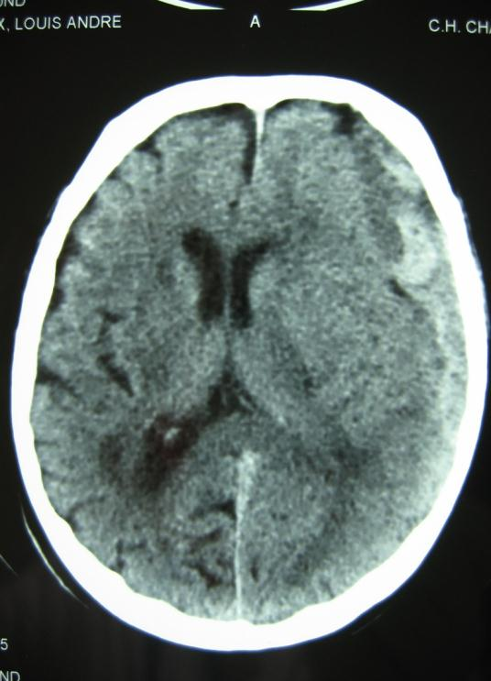
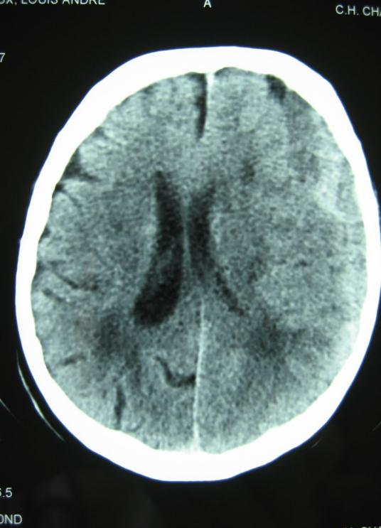
Notion de chute avec TC 10 jours auparavant !

Slide 15
2- AIT : UNE URGENCE

Slide 16
L’AIT doit être considéré comme un AVC en évolution jusqu’à preuve du contraire
Urgence médicale diagnostique et thérapeutique « au même titre que l’angor instable » (HAS 2009)
Il existe des traitements d’efficacité démontrée après un AIT en prévention secondaire

Slide 17
1 AVC ischémique sur 3 a présenté un AIT dans les heures, jours ou semaines précédentes.
Risque d’AVC après AIT :
    J2 : 3,1 à 3,5%
    J7 : 5,2 % (0 à 12,8% selon études)
    J30 : 8% à 13,4%
    J90 : 9,2% à 17,3%

Slide 18
AIT : PRONOSTIC
Johnston et al, JAMA 2000

Slide 19
AIT : PRONOSTIC
Johnston et al, JAMA 2000

Slide 20
1707 AIT diagnostiqués entre mars 1997 et février 1998
99% (1697) ont pu être examiné le jour de survenu des symptômes
Age moyen : 72 ans ; durée moyenne : 207 minutes
AIT à 3 mois | 12,7 % (216)
Infarctus cérébral à 3 mois | 10, 5 % (180)
Evènements cardiovasculaires | 2,6 % (44)
Décès | 2,6% (45)
Événement (total) | 25,1 % (428) *
Par rapport à cohorte de même âge : risque d’IC x 50 (dont 20% fatals, 60% séquelles)
risque d’évènements cardiaques x 7
* Plus de 50% des événements sont survenus dans les 4 premiers jours

Slide 21
Facteurs de risque indépendants de récidive à 90 jours
Johnston et al, JAMA 2000
Le risque d’IC varie de 0 à 34% selon le nombre de FR

Slide 22

Phase 1 : 634 patients ;
bilan programmé : délai médian 3 jours, délai médian d’instauration du ttt = 20 jours
Phase 2 : 644 patients ;
bilan en urgence : délai médian 1 jour
délai médian d’instauration du ttt = 1 jour
Taux AVC à J90 :
10,3% en phase 1
et 2,1% en phase 2
    Baisse du RR d’AVC (décès, dépendance) à 6 mois de 79%

Slide 23
« L’AIT récent doit être surveillé en UNV » *
* Circulaire DHOS/04 n°2007-108 du 22 mars 2007
* HAS 2009

Slide 24
L’AIT en pratique
L’AIT est une urgence et justifie une prise en charge neuro-vasculaire immédiate pour confirmer le diagnostic, préciser l’étiologie et instaurer le traitement en urgence (réduction risque relatif d’AIC de 79%).
AIT récent = hospitalisation en urgence en UNV si possible
Si diagnostic évoqué = imagerie en urgence
Pas d’AAP avant l’imagerie

Slide 25
L’ACCIDENT VASCULAIRE CÉRÉBRAL
150.000 personnes/an sont victimes d’AVC
(35.000 récidives) dont 50% garderont graves séquelles.
Première cause de handicap acquis de l’adulte (250.000 en ALD); 75% des survivants d’AVC gardent des séquelles (33% dépendants, 25% ne reprendra pas travail, 25% dépressifs).
Deuxième cause de démence (après la maladie d’Alzheimer soit 30 % des démences).
Troisième cause de mortalité (12% soit 42.000 décès/an; après les causes cardiaques et cancers); 20% de décès à 1 mois

Slide 26
L’ACCIDENT VASCULAIRE CÉRÉBRAL
Retentissement socio-économique considérable de la prise en charge des séquelles (4% du budget de la santé soit 4.5 milliards d’euros par an contre 1% pour le SIDA ).
Nécessité d’une politique de prévention efficace mais également d’une meilleur prise en charge en phase aiguë
afin de limiter le nombre mais aussi les séquelles des AVC.

Slide 27
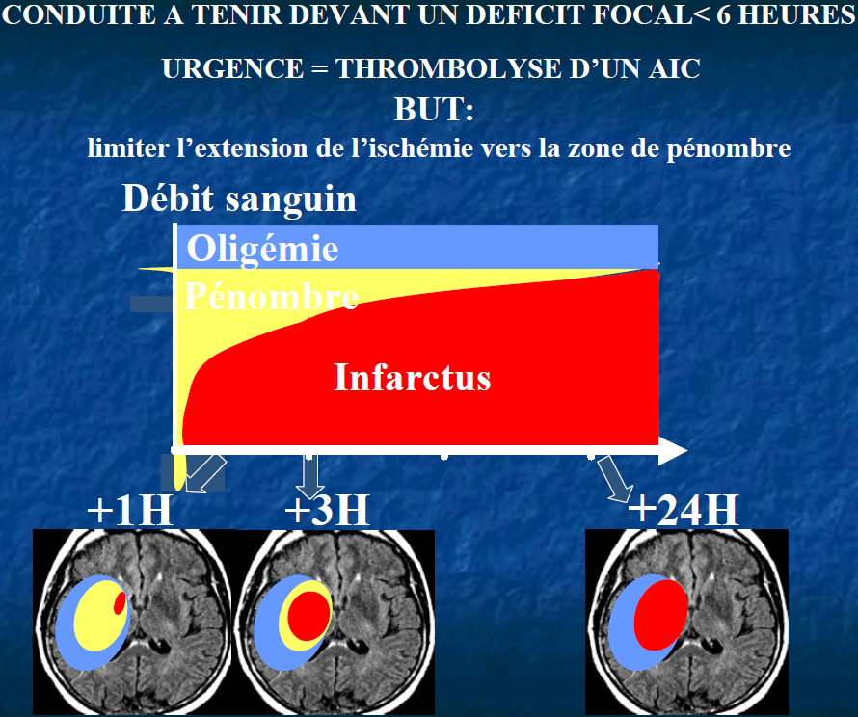
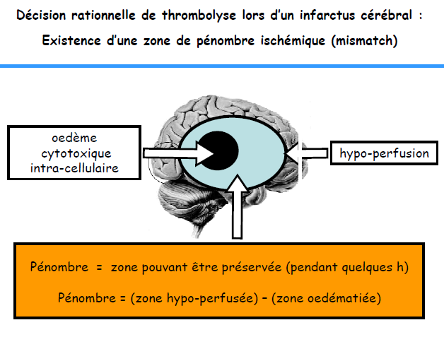
L’ACCIDENT ISCHÉMIQUE CONSTITUÉ (80%)
Progrès de l’imagerie

Slide 28
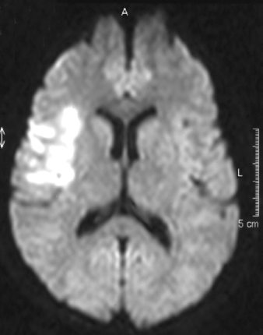
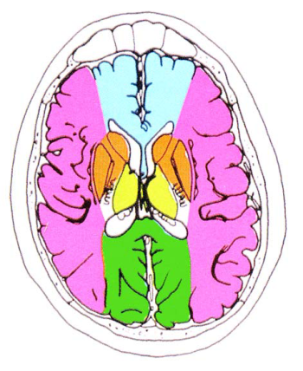
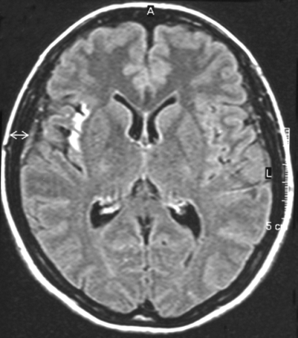
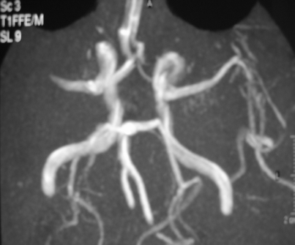
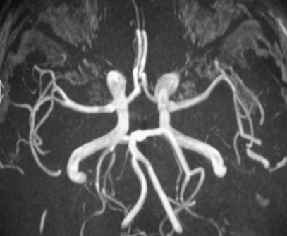
THROMBOLYSE DE L’AIC
OBJECTIF : désobstruction artérielle.
ARM TOF avant et après fibrinolyse

Slide 29
THROMBOLYSE DE L’AIC
- Thrombolyse intraveineuse : au pli du coude, injection d’Actilyse® (guérison dans 40% des cas)
- Thrombolyse intra-artérielle : injection d’Actilyse® directement au contact du caillot, via un micro-cathéter : permet de déboucher l'artère dans 60 à 70% des cas mais prend du temps. Or chaque minute perdue, "c'est deux millions de neurones détruits".
combiner les deux traitements. Le patient, arrivé moins de trois heures après le début des symptômes, reçoit d'abord le traitement par voie veineuse. En même temps, on monte le cathéter, et quand il est en place, on arrête l'injection intraveineuse et on commence l'injection par le cathéter.
- Thrombectomie : si le caillot n'est pas complètement dissous après utilisation de la dose d'alteplase® , le neuroradiologue peut l’aspirer in situ. 87% de réussite contre 60% avec le seul traitement par la seule voie IV.
Avec le traitement combiné, le chiffre des guérisons peut monter à 93% si on débouche l'artère moins de 3h30 après son occlusion. Au-delà, toute demi-heure perdue c'est 20% de guérison en moins.

Slide 30
THROMBOLYSE DE L’AIC
- Thrombolyse intraveineuse : au pli du coude, injection d’Actilyse® (guérison dans 40% des cas)
- Thrombolyse intra-artérielle : injection d’Actilyse® directement au contact du caillot, via un micro-cathéter : permet de déboucher l'artère dans 60 à 70% des cas mais prend du temps. Or chaque minute perdue, "c'est deux millions de neurones détruits".
combiner les deux traitements. Le patient, arrivé moins de trois heures après le début des symptômes, reçoit d'abord le traitement par voie veineuse. En même temps, on monte le cathéter, et quand il est en place, on arrête l'injection intraveineuse et on commence l'injection par le cathéter.
- Thrombectomie : si le caillot n'est pas complètement dissous après utilisation de la dose d'alteplase® , le neuroradiologue peut l’aspirer in situ. 87% de réussite.
Avec le traitement combiné, le chiffre des guérisons peut monter à 93% si on débouche l'artère moins de 3h30 après son occlusion. Au-delà, toute demi-heure perdue c'est 20% de guérison en moins.

Slide 31
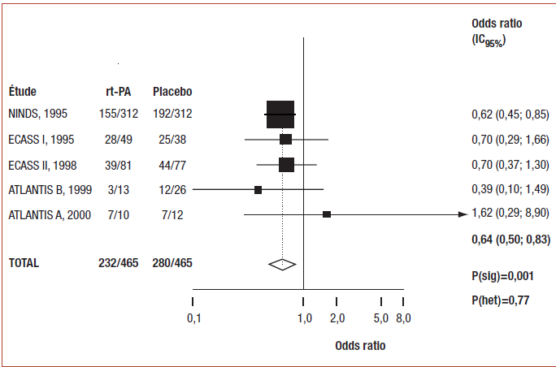
Méta-analyse Cochrane
Le rt-PA administré dans les 3 heures est associé à une réduction relative de 40% du risque de décès ou de handicap à la fin du suivi. Warlaw et al 2003

Slide 32
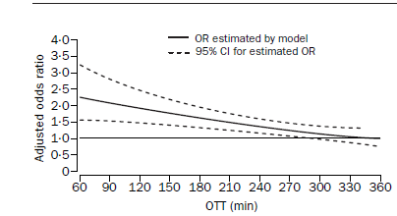
Relation entre délai du traitement et intensité de l’effet thérapeutique
Traiter 4 patients
Pour 1 patient guéri
Traiter 9 patients pour 1 patient guéri
Traiter 14 patients
pour 1 patient guéri
Hacke et al, Lancet 2004

Slide 33
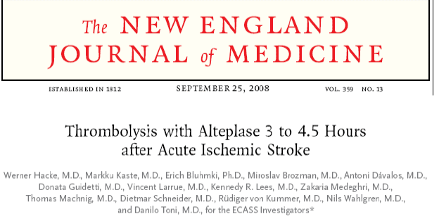
ECASS III:
rt-PA en IV entre 3-4,5H
Scanner sans IV
N=821
A 3 mois: 52,4% indépendants versus 45,2%
Mortalité: 7,7% versus 8,4%
Hémorragie IC: 2,4% versus 0

Slide 34

Evolutions des indications
Modifications AMM en cours:
  Extension fenêtre thérapeutique à 4H30 (Recommandé par accord professionnel dès 2009)
  Etendre les conditions de prescription aux médecins non neurologue.
  Indication de thrombolyse étendue à 24 H pour les AIC du tronc cérébral
Time is brain : Le temps entre l’accident et le contact avec l’urgentiste puis le neurochirurgien va conditionner le degré de séquelles, la récupération d’un degré d’autonomie.
Chaque minute perdue, c'est deux millions de neurones détruits.
Au-delà de 3h30, toute demi-heure perdue c'est 20% de guérison en moins.

Slide 35
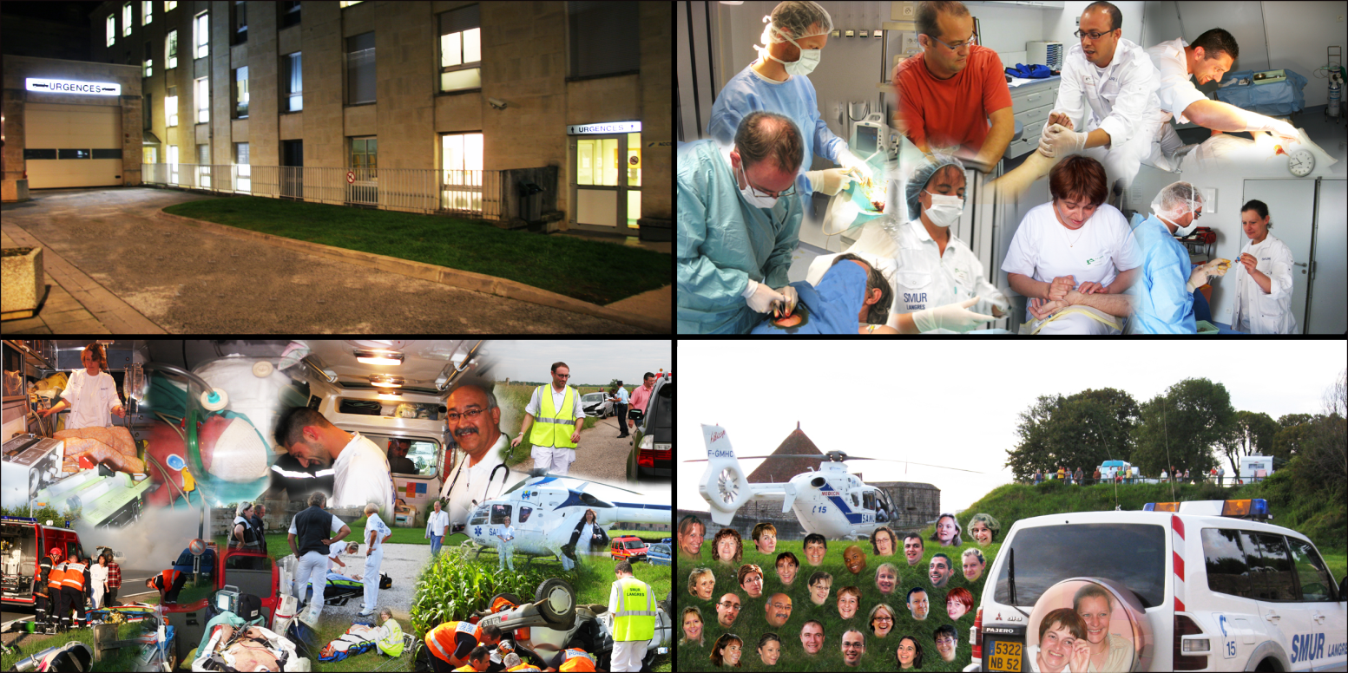
MERCI POUR VOTRE ATTENTION
Questions ?

